Slide 1

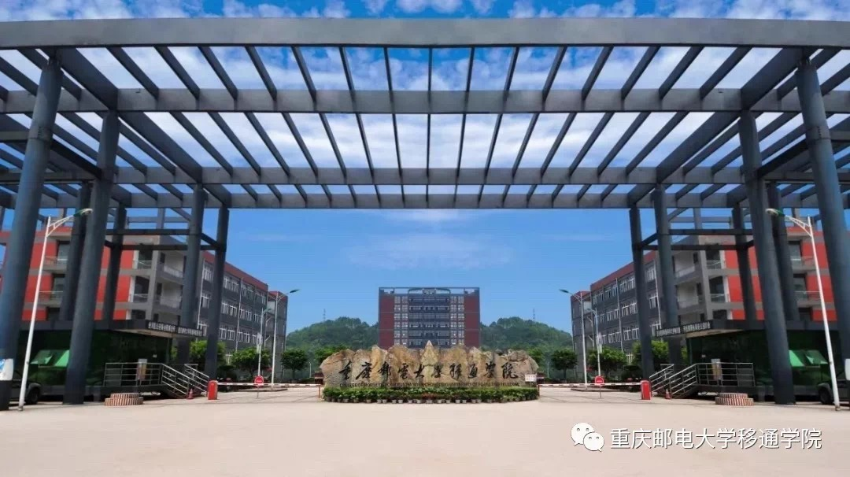
School Campus
移通学院招生简章
汇报小组：王炸
时间：2019年

Slide 2
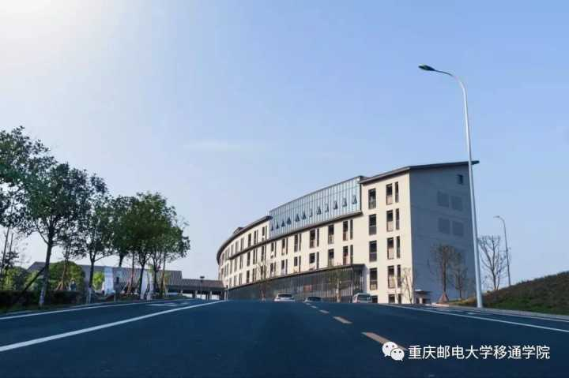
学院概况
01
书院制教育
brief introduction about the school
03
The academy system education
就业创业
05
employment and self-employment
四位一体人才培养体系
办学特色
02
04
Four-in-one training system
school-running characteristics

Slide 3
PART 01
学校概况
School Campus

Slide 4

学校概况
重庆邮电大学移通学院成立于2000年,是经教育部批准,由重庆邮电大学参与举办的独立学院,属全日制普通科院校,面向全国招生。学校位于重庆合川大学城,总占地1354亩,现有通信与物联网工程学院、智能工程学院等9个二级院系,共开设通信工程、电气工程及其自动化、软件工程等38个本科专业,4个专科专业。
目前在校学生近20000人,专任教师930人,硕士以上学位教师占比75%。学校秉承“乐教、乐学、创造、创业”校训精神,以工为主,以应用型人才培养为目标,信息科学技术为色,构建“商科教育+完满教育+通识教育+专业教育”四位一体的人才培养模式,致力于培养社会中坚力量领导者。
学校历届毕业生就业率保持在95%以上学生在规定年限内修完教学计划规定的全部课程,成绩合格,符合毕业条件,颁发国家承认、经教育部电子注册的重庆邮电大学移通学院全日制本科(专科)毕业证书;本科毕业符合学士学位授予条件者,按照国家有关规定授予重庆邮电大学移通学院学士学位。

Slide 5
PART 02
四位一体培养体系
School Campus

Slide 6

四位一体培养体系
01
03
完满教育
通识教育
Complete education
liberal education
02
04
商科教育
专业教育
Business education
liberal education

Slide 7
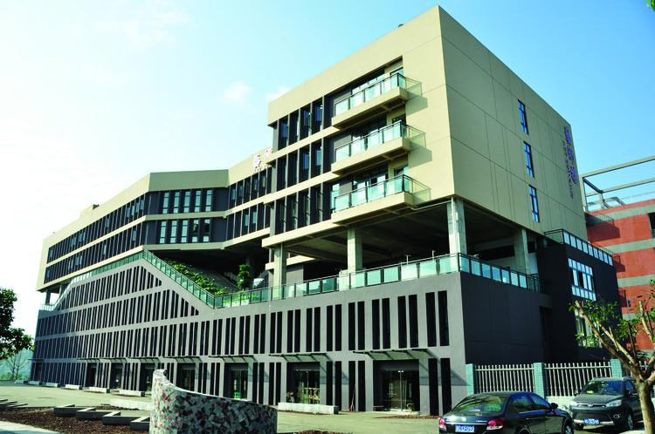
四位一体培养体系
竞技体育+艺术修养与实践
+社团活动+志愿者服务
完满教育
以上四个板块构成的完满教育是我校的核心教育理念之一，我们认为竞技体育带来的健硕的身体、坚韧意志，艺术修养与实践带来的情感气质，社团活动带来的交往艺术、才能成长以及志愿者服务带来的担当与责任心使我们将学生培养成未来社会中坚力量领导者的坚实基础！

Slide 8


四位一体培养体系
艺术修养与实践
艺术能影响一个人的情感、趣味、气质和胸襟,艺术的基本特点,就是通过维护每个人精神的平衡与和谐,来维护人际关系的平衡与和谐,对生活在集体中的大学生不可或缺。同时艺术可以激活不同事物意义之间的“大跨度联想”,锻炼创新思维，让我们艺术中提升自我
竞技体育
一个健硕的身体来自体育,坚强的意志来自竟技,竟技体育就是培养同学们的团队精神和阳光心态,学会分享成功,携手共进,在汗水与泪水中逐渐成熟

Slide 9
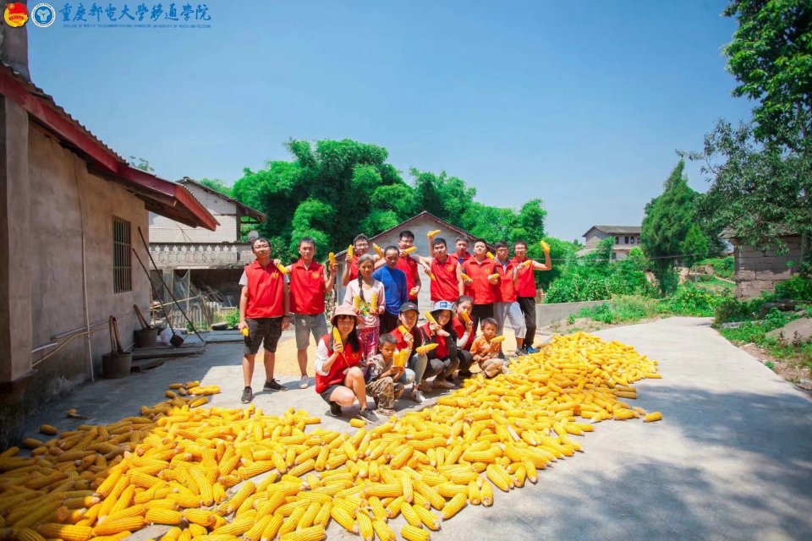
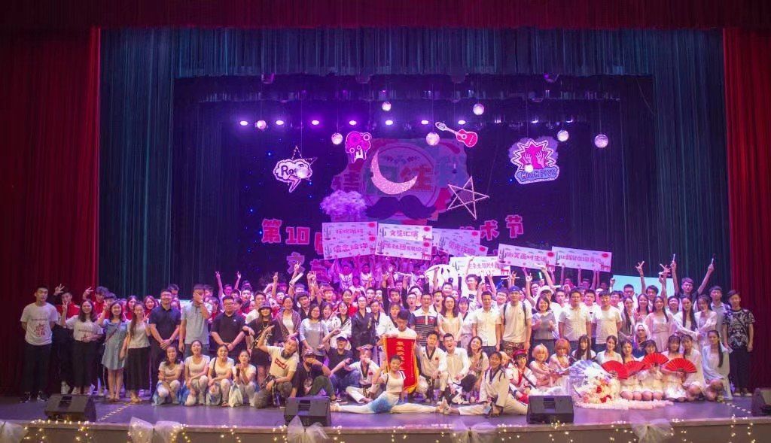
四位一体培养体系
志愿者服务
我们强调,传递责任,表达态度,让“志愿服务,感知感同责任的精神时尚”成为移通学子的成长格言。让同学们在社会服务活动,加深对社会的认知,在帮助他人的同时收获成长与感动，实现自身价值。
社团活动
大学四年,不仅仅是专业学习的四年,更重要的是自由交往、展示才能、张扬个性、全面发展的四年。学生社团为每个学生认识自己、悦纳他人提供平台,为学会表达、懂得合作提供机会,为点燃兴趣、感知生活提供可能……在不断的尝试中去寻找自己的未来

Slide 10
四位一体培养体系
企业家思维：组织行为学—企业投融资管理—现代
广告学—人力资源管理—财务管理—市场营销学—管理学
商科教育
以商科教育为核心是指我们人才培养的出发点和终极目标是商科教育,是培养学生成为商业管理人才，我们将现行的创新创业教育和商科教商整合,嵌入经典创业案例分析，以项目制的教学方式,在指导学生策划、酝酿、讨论项目的过程中,培养学生的创新精神、管理能力、商科思维等。并且我们将助力学生人格塑造和价值观形成,培养既懂信息产业技术知识,又有管理技能、领导素质的复合人才。

Slide 11
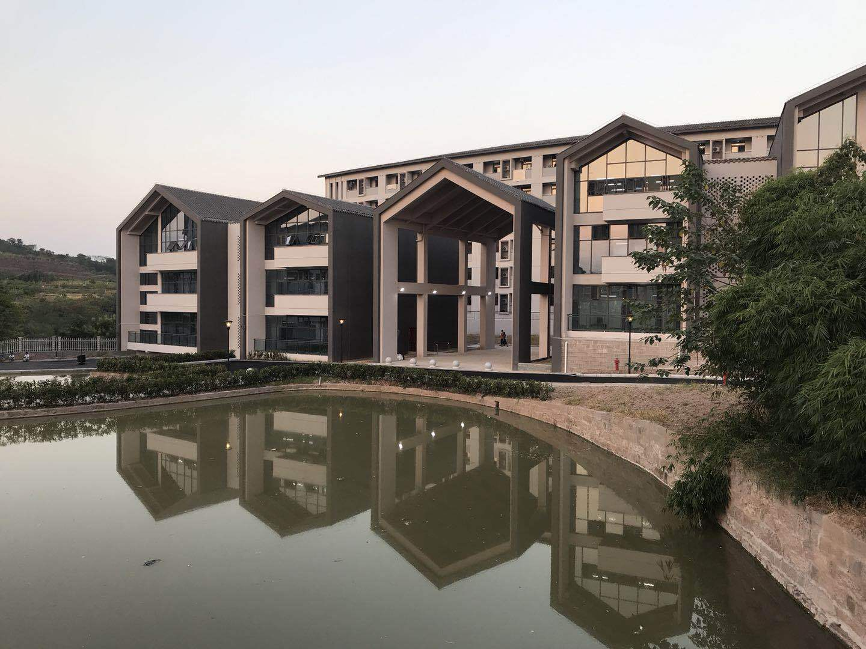
四位一体培养体系
通识教育
学校大力推进通识教育改革的目的,就是为了打破学科壁垒,实现知识的融会贯通,在专业教育之外,注重培养学生的兴趣。打破传统专业的硬性划分,提供多样的课程选择,助你独立思考,拓展视野,提高综台素质,成为“完整的人”。
专业教育
不是“满堂灌”,而是校融企业、课融实践的完美结合,不仅培养你的专业知识,更锻炼实践能力,使你能胜任专业工作,有效完成任务。加强专业建设，加强课程、教学研究，促进产学融合。注重实践与理论知识相结合，杜绝纸上谈兵

Slide 12
PART 03
书院制教育
School Campus

Slide 13
书院制教育
简介
重庆邮电大学移通学院是国内为数不多的书院制教育模式完善的高等院校，在此方面的教育理念我们走在全国的前列，书院制最重要的功能在于思想交流和行为养成教育，促进学生的全面发展

Slide 14
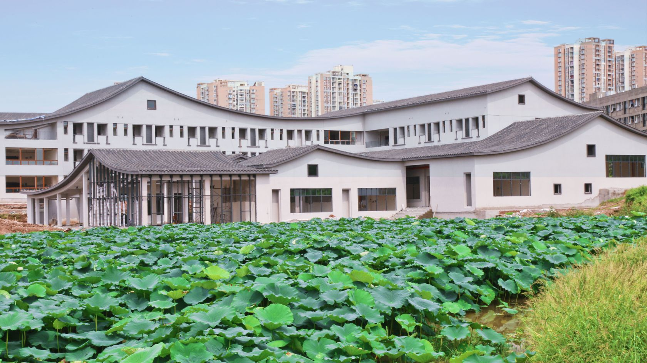
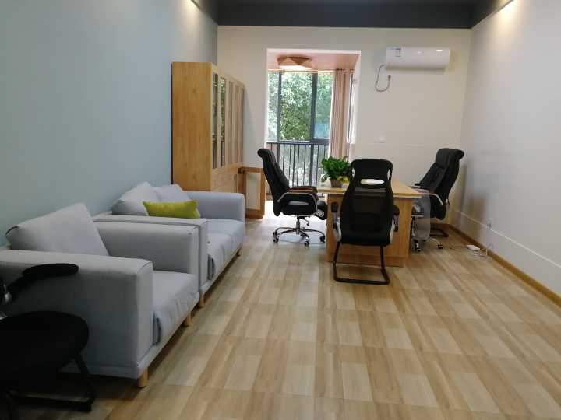
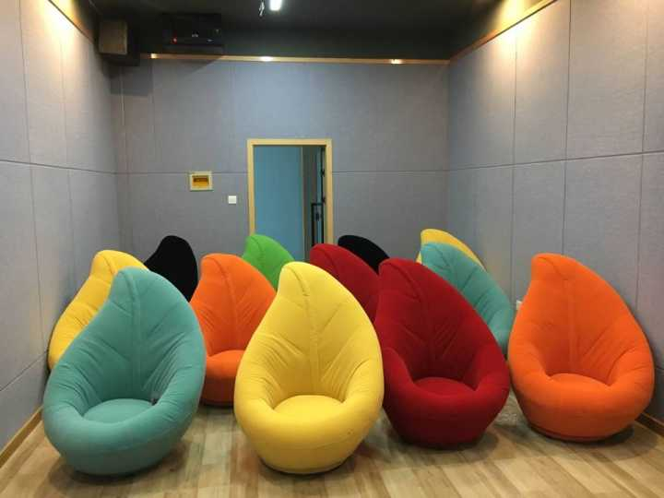
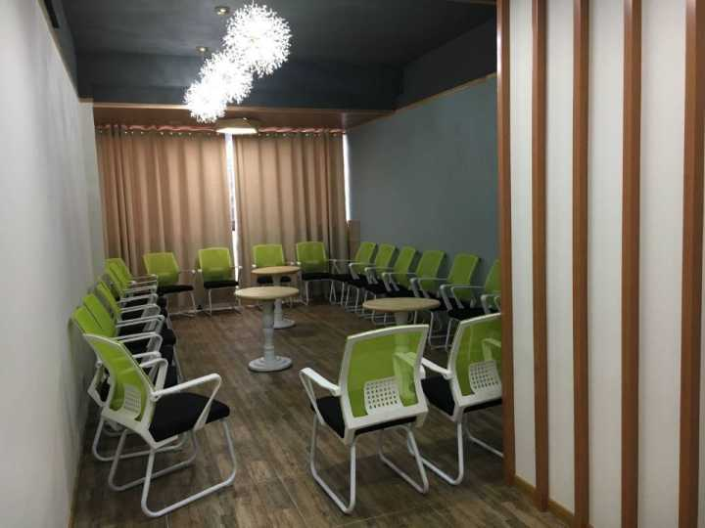
书院制教育
我们学校目前有6个园林式书院（悄咪咪告诉你就那种你好像有一栋别墅的感觉！）和8个社区式书院（这个社区就比园林差点了没有别墅只有套房）至于你来了会住到哪里吗，不好意思我也不知道，命里有时终会有（看缘分）！
你看看上面这些图，都在你的宿舍楼底下，只要是开放时间，想怎么去怎么去，闲了找两三好友整点小吃零食追下来摆摆龙门阵可不安逸坏了！
你说你想看球赛？没问题，世界杯期间的晚上都是你的放心的呐喊助威！！（当然转天要上课的还是给我悠着点！）
当然我们还有讨论室、会议室、咖啡厅、健身房等等
总之一句话，你想要的都会有，没有的你去提意见，只要合理，董事长马上给你安排上！

Slide 15
PART 04
办学特色
School Campus

Slide 16
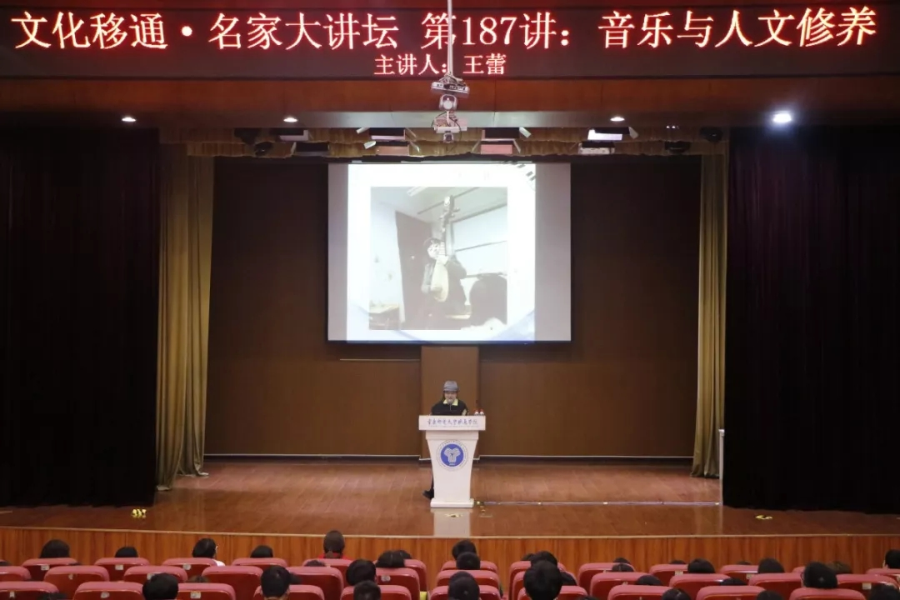
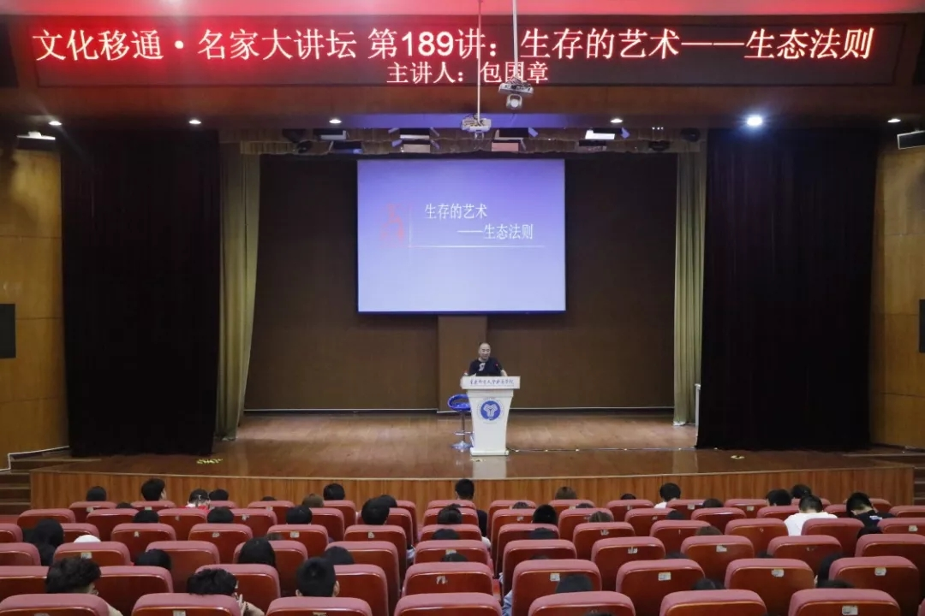
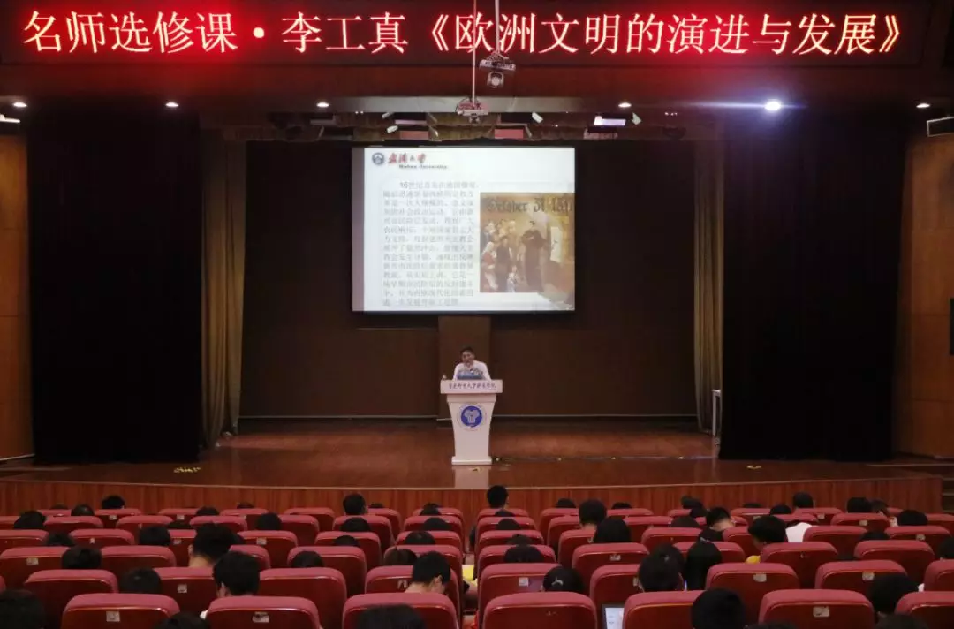
办学特色
文化移通
名师讲堂以及群星璀璨计划
来移通，没有上当没有受骗，你能有的只能是知识的收获，眼见的增长。董事长给我们请了无数的名家来给我们开拓知识，全国找不出第二家能
像我们移通这样任性开讲座的。并且除了眼界的增长我们还会邀请各方面的两院院士来校内讲座，提升我们的学习质量！！！！

Slide 17

办学特色
文化移通
明星晚会
同志们，你们的尖叫在哪里！对你们没有看错，想看明星来移通，我们就是别人家的学校！什么杨宗纬！胡彦斌！蔡健雅！汪峰！许巍！等等都参与过我们学校的音乐盛典！
什么？你说这些还不够？那我告诉你想看小鲜肉，想看电影的学校路演，想与明星面对面交流都请来重庆邮电大学移通学院，每个学期我们学校都会有电影的主创们带着他们的作品来学校路演，与我们进行互动交流！快来拥抱你倾慕的偶像吧！！

Slide 18

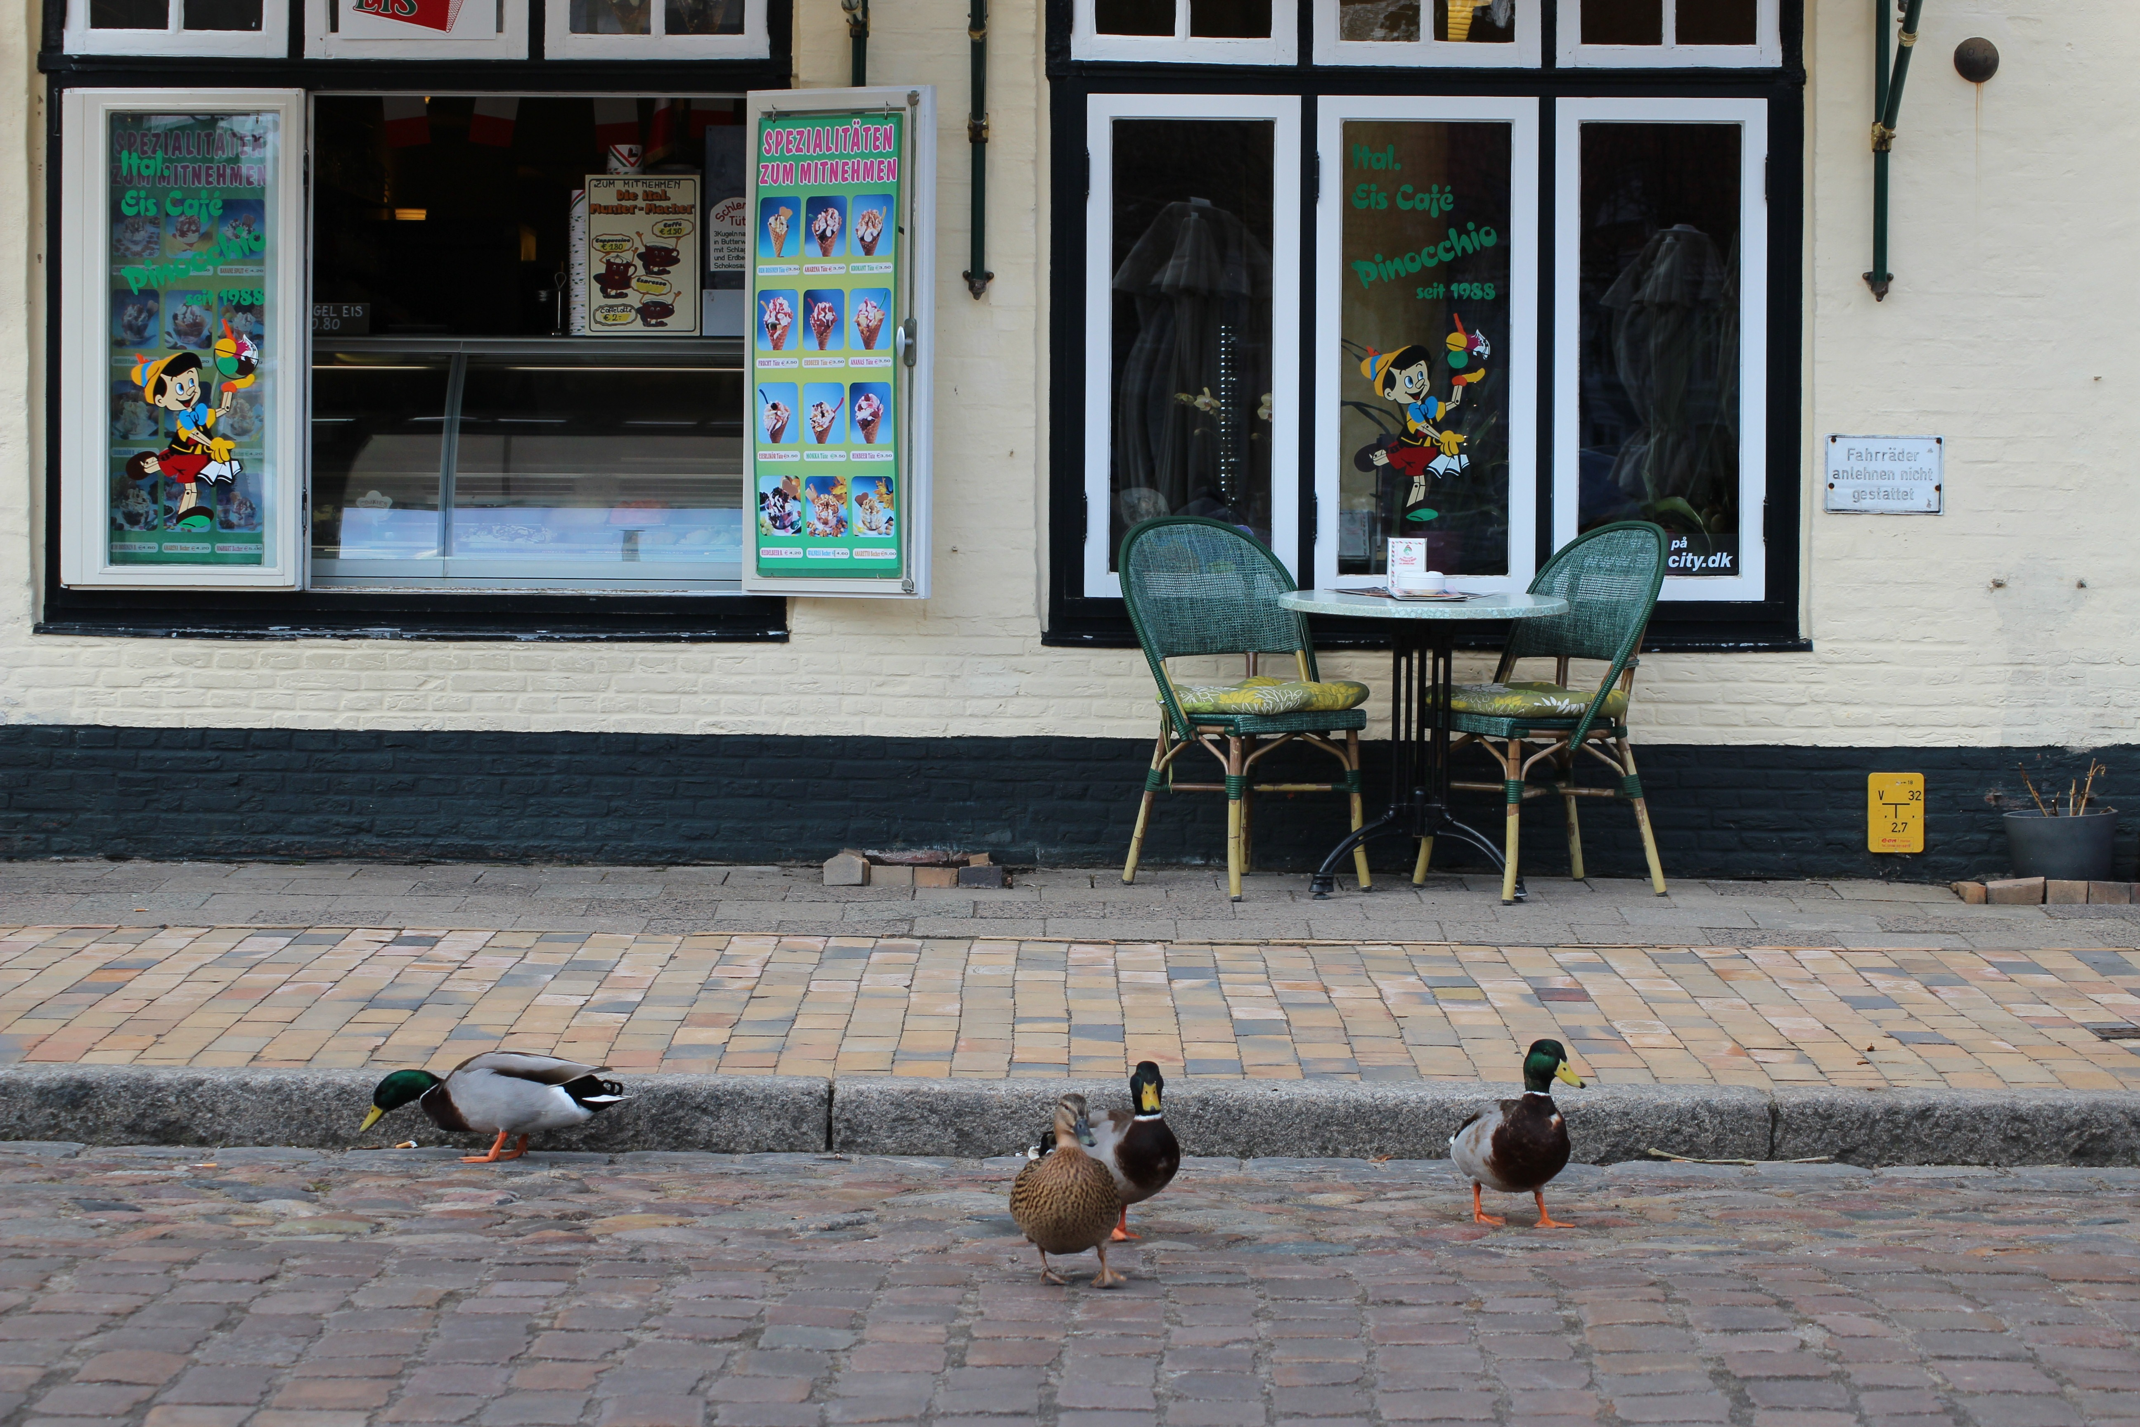
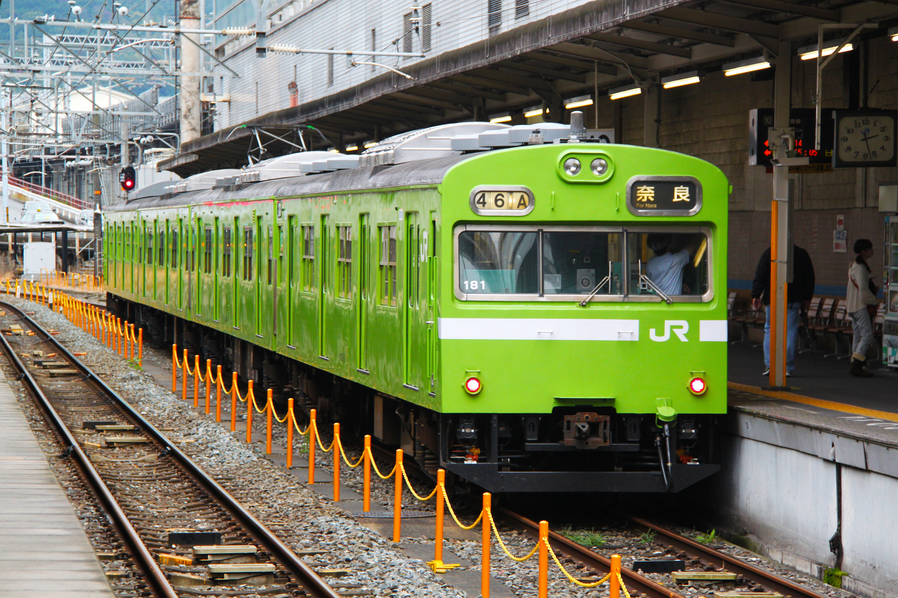
办学特色
远景学院
创意写作学院
双体系基地
借鉴西方文理交融、多学科交叉的教育理念,学生可修读多专业课程,不再局限于单个专业。拥有独立的教学区与生活区,师资均拥有海外留学背景,新生入学时可通过面试选拔,转入远景学院。
在这方面我们可以大胆的说我们是全国NO.1，在全国没有一所学院拥有如我们一般的作家资源来引导学生发掘自己思维进行写作，并且我们有自己独立的图书品牌（也就是说你可以自己出书）!
没错这里就是尖端人才聚集地，进入这里你就是移通最牛皮之一！在这里你可以获得软件技术的实战，职场关键能力的锻炼，你们的学姐学长们都在小米华为等等知名公司等你呦。宝贝你心动了嘛，心动就来移通吧！

Slide 19
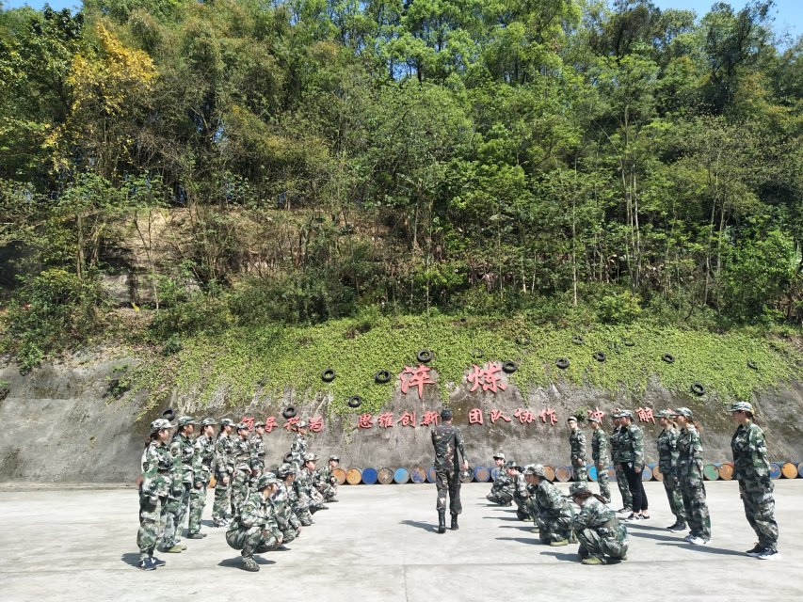
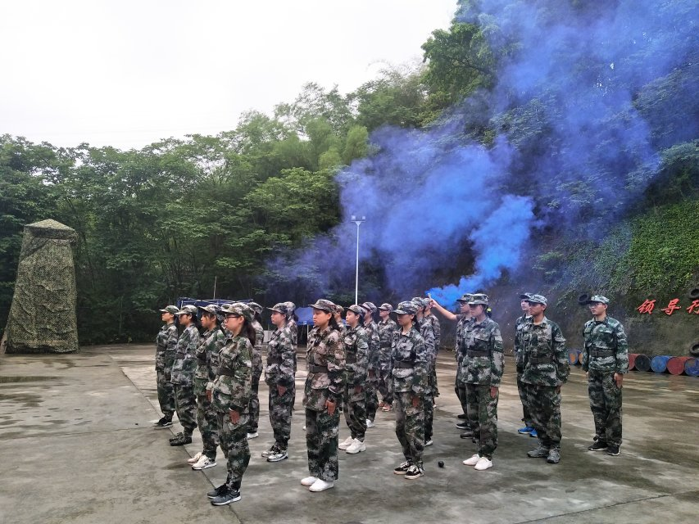
办学特色
淬炼商学院
淬炼商学院的使命是培养商界精英管理人员,淬炼商学院采用新的运行机制,由专业体系和淬炼营体系组成,为我校学生开设淬炼领导力课程、开展淬炼野战营训练,通过案例教学的模式帮助学生掌握管理学、经济学的基本原理和现代企业管理的基本理论和知识,淬炼学生领导能力。
拓展训练
我校拥有重庆市本科院校唯一的拓展训练基地。学生在基地开展包含“领导行为、思维创新、团队协作、冲突解决”四个维度的“淬炼”领导力课程和由高空、野外、水上、场地四大板块构成的体验式课程的素质拓展训练。培养学生具有领导的思维及视野,提升领导力,促进个人提升与团队发展,最终达到磨练意志、陶冶情操、完善人格、熔炼团队”的目的。
Notes:
当图网 www.99ppt.com

Slide 20
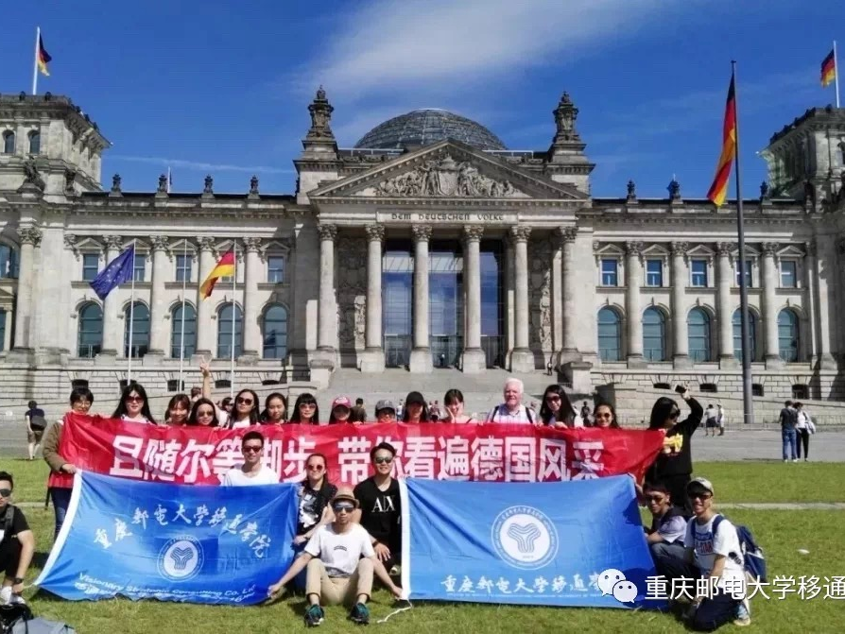
国际交流
合作院校
世界顶尖名校变换生项目
德国波恩储蓄银行财团学院（暑期项目)
德国 F+U
美国哥伦比亚大学(ALP
美国加州大学伯克利分校(UCB
比利时布鲁塞尔自由大学(UB）
美国北伊利诺伊大学(NU)

Slide 21
PART 05
就业创业
1.1 创业教育
1.2 首家创业学院
1.3 重庆市普通高大学生创业示范基地
School Campus
1.4 4+1 +X”的创新创业课程体系
1.5 配备专业的创新导师队伍

Slide 22
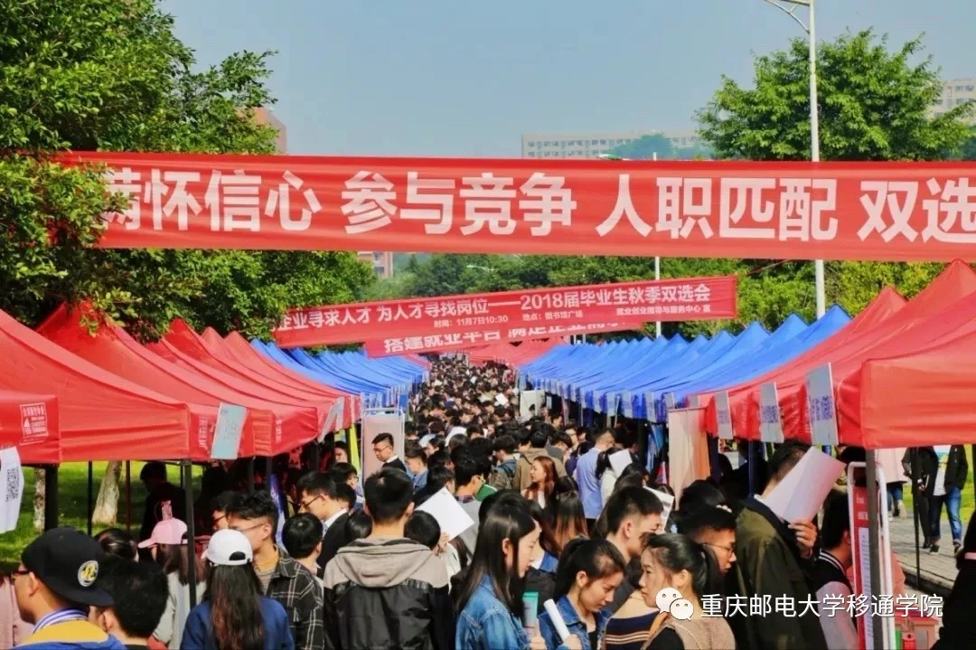
品质就业
就业指标
学校历届毕业生就业率保持在95%以上,就业率长期位居重庆市高校前六名。学校历年被评为“重庆市高校毕业生就业工作先进集体”,2017年获评“重庆市就业示范中心”。毕业生就业主要分布在 通信、机械制造、软件开发、金融贸易等行业,对口就业,起点薪資高,工作前景好。学校2018届毕业生综合就业率9649%,居重庆市独立学院首位,共有142名本科毕业生考取研究生,82名毕业生出国留学,学校人才培养各项办学指标均居同类院校前列。
Notes:
更多优质模板尽在当图网 http://www.99ppt.com/

Slide 23
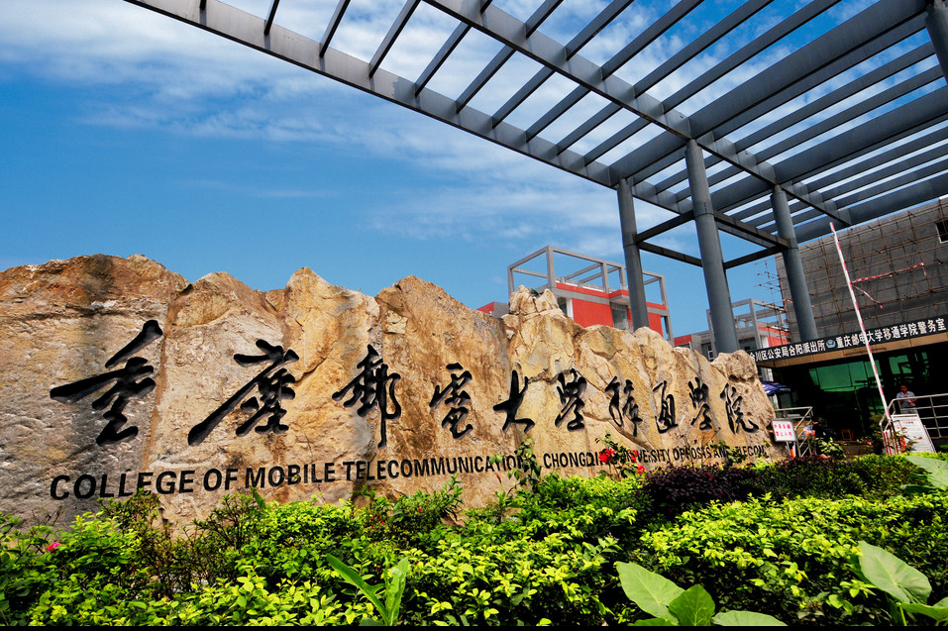
九大院系
淬炼商学院
通信与物联网工程学院
管理工程系
智能工程学院
外国语言文学系
大数据与软件学院
中德应用技术学院
艺术传媒学院
远景学院

Slide 24
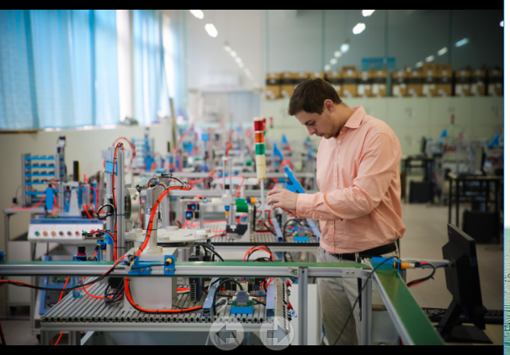
学院建设
建成有计算机基础实验室、多媒体实验室、计算机网络实验室、CAD实验室、物联网基础教学实验室、物联网综合实训开发实验室、物联网应用沙盘实训实验室、物联网工程应用体验实验室等实验室。
独特的淬炼领导力课程建有体系和场地，淬炼商学院还定期开设企业家讲座、名师课堂,构建立体教学体系从理论到实践,不断加强淬炼商学院的人才培养特色,提高教学质量。
是西南地区唯一与德国高校合作的办学学院。学院与德国安哈尔特应用技术大学、海德堡应用技术大学、北黑森应用技术大学、汉姆-利普斯塔特学院、埃森经济管理应用技术大学等十余所德国大学签署合作办学协议,广泛开展德国本科预科、专科衔接本科、本科双学位、本硕连读4+1合作培养计划

Slide 25
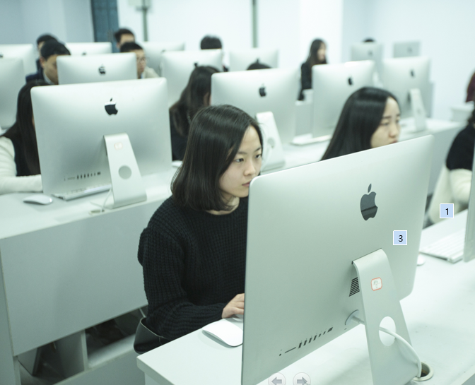
收费标准
Here's the charge
标题文本预设
1.普通本科专业学费:15000-16000元/学年。
2艺术类本科专业学费:18000元/学年。
3.中德学院中外合办本科专业学费:电气类(中外合办)专业国内阶段25000元/学年。
4.中德学院专科专业学费:18000元/学年
5.学生退(转)学退费,按渝价[2005]487号文件规定执行。如因故退学或提前结束学业,学校以学生实际学习时间和实际住宿时间,按重庆市民办教育收费管理暂行办法实施细则的规定计退剩余的学费和住宿费。
以上学费以重庆市物价局审批为准

Slide 26
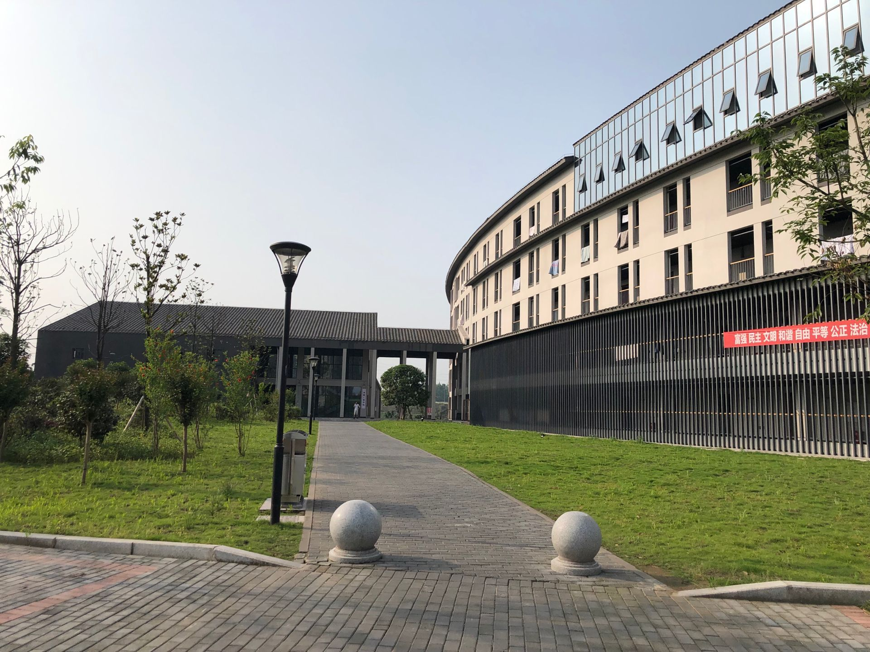
书院式寝室
住宿费标准:行者公园书院式学生公寓:4人房间4500元/人.学年,6人房间4000元/人.学年;其他区域书院式学生公寓:4人房间3500元/人.学年,6人房间2800元/人.学年。
住宿费本校已公示,以此为准

Slide 27
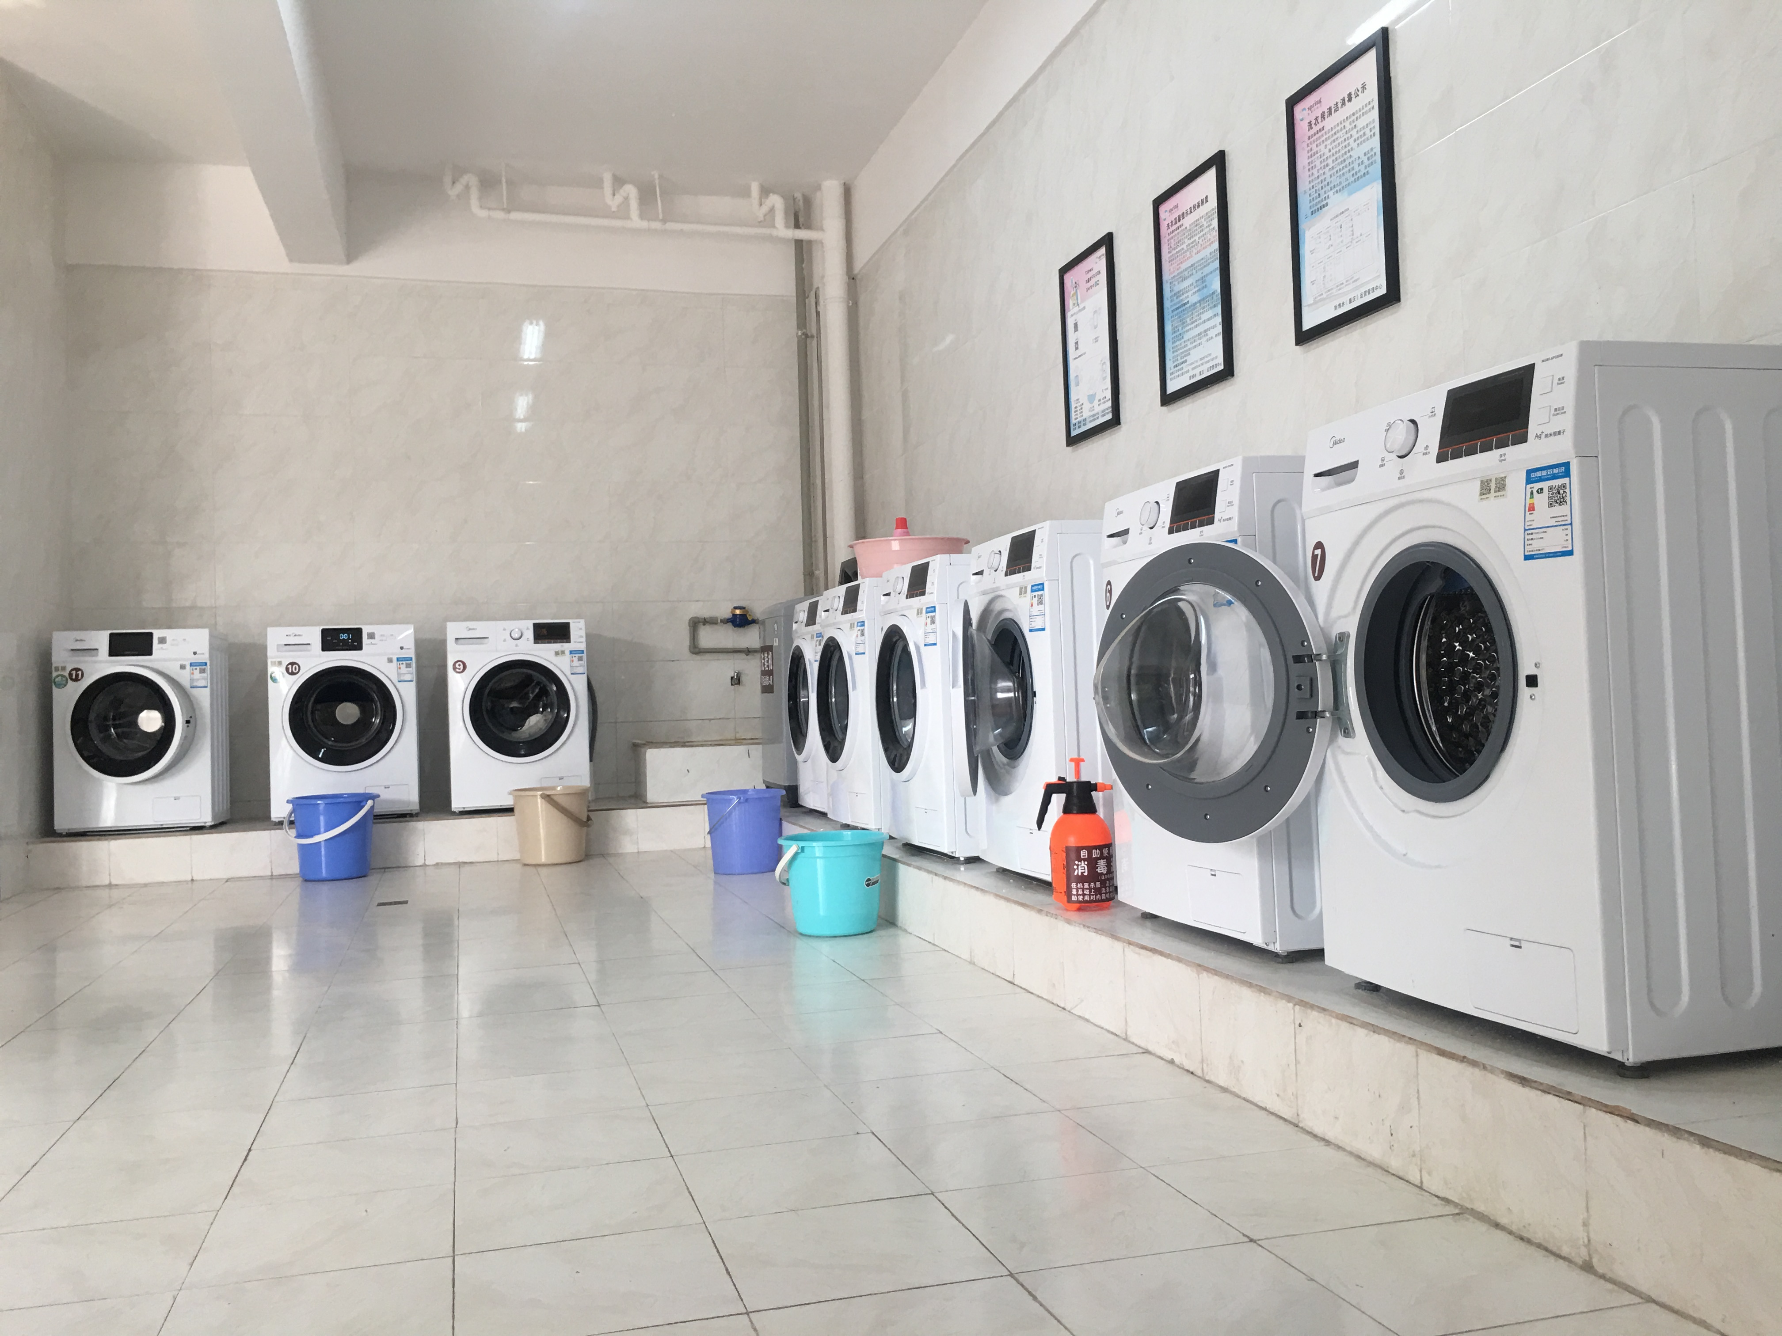
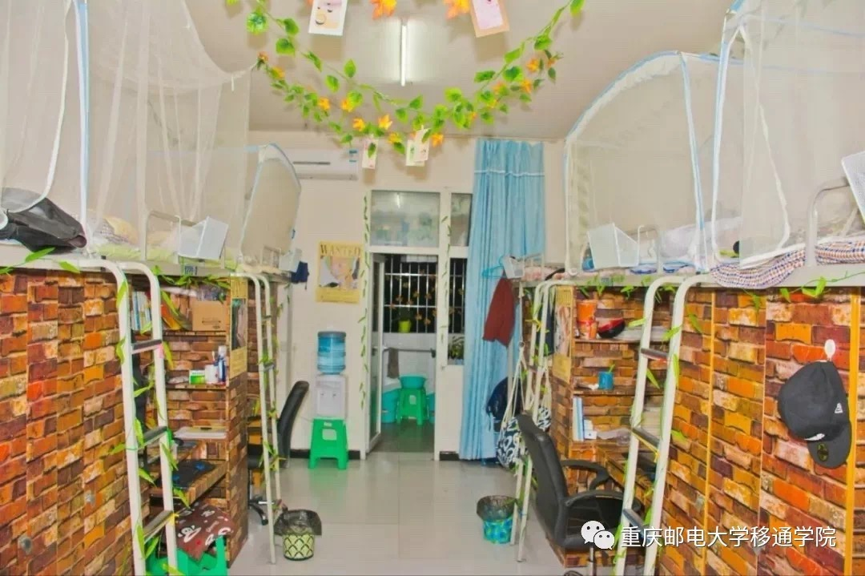

__________
宿舍内景
寝室设施

Slide 28
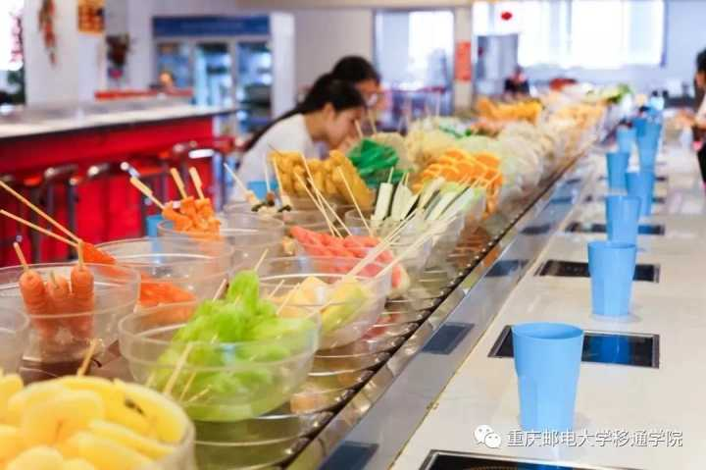
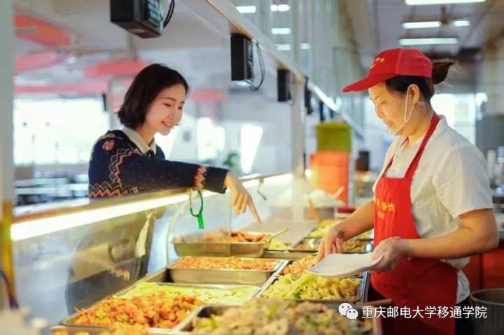

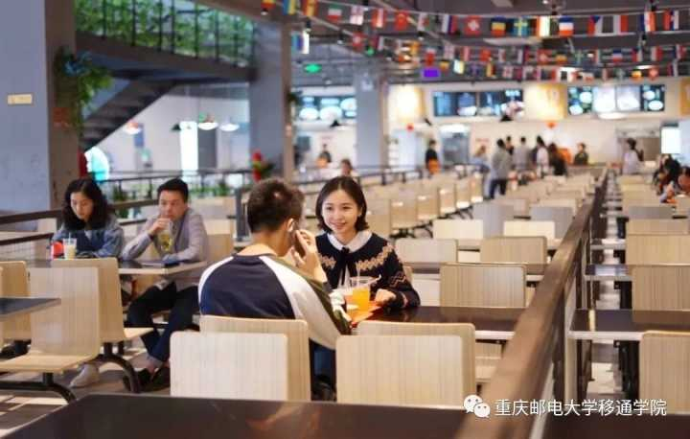
学生食堂
Notes:
更多优质模板尽在当图网 http://www.99ppt.com/

Slide 29


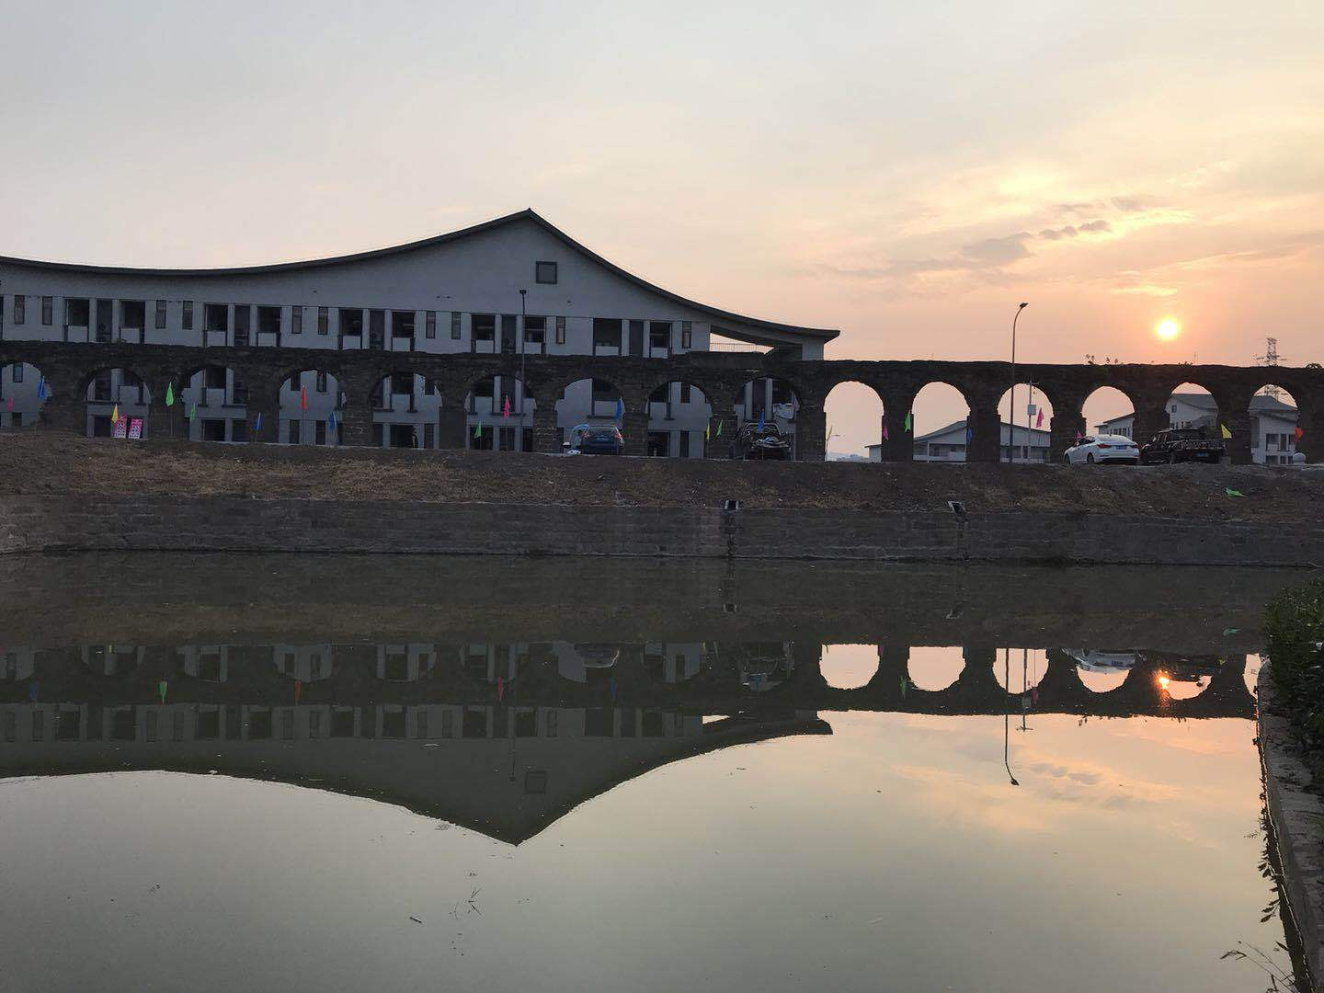

校园风光
Notes:
更多优质模板尽在当图网 http://www.99ppt.com/

Slide 30
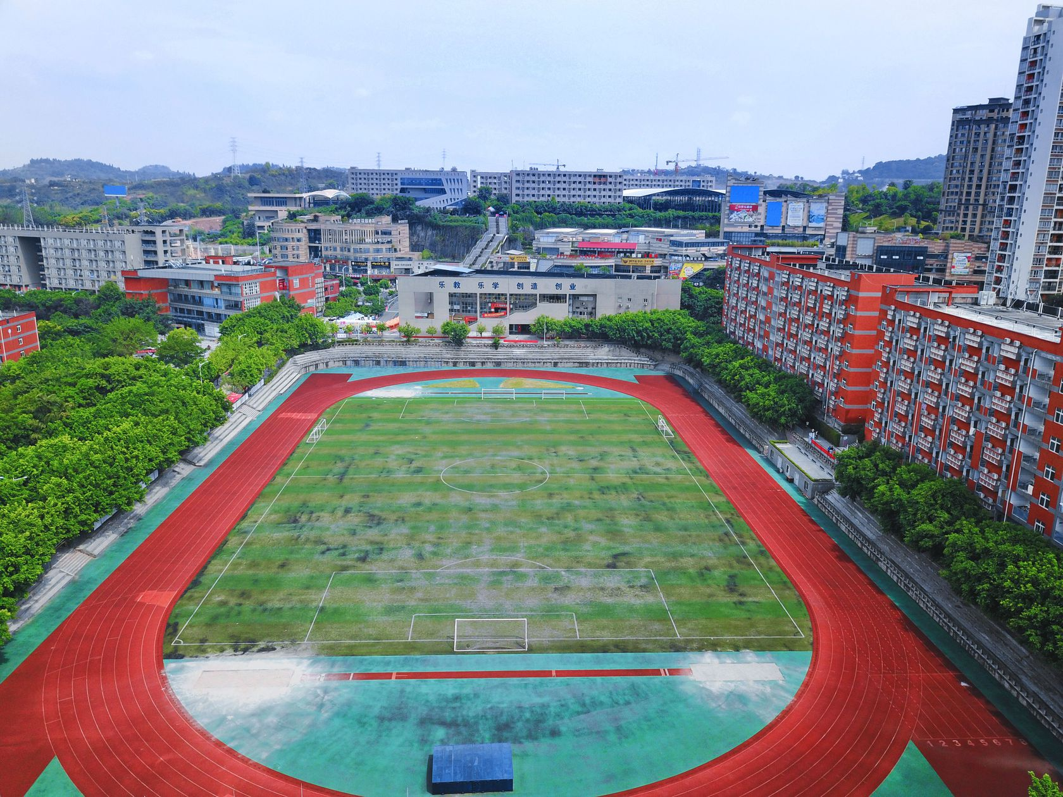
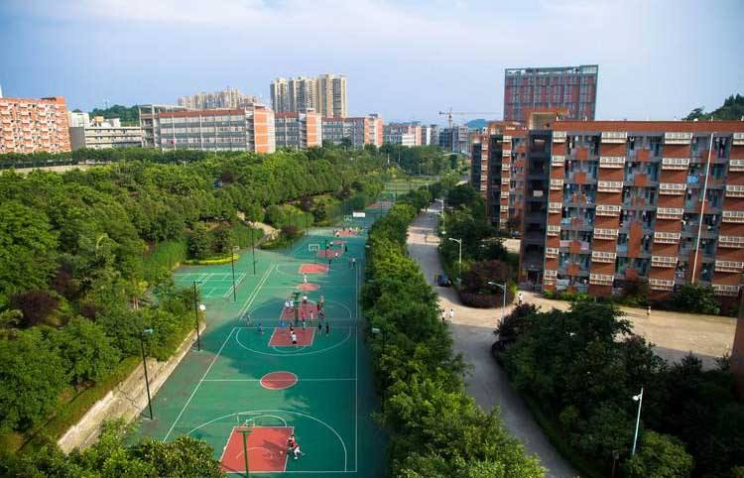
校园风光
Notes:
更多优质模板尽在当图网 http://www.99ppt.com/

Slide 31
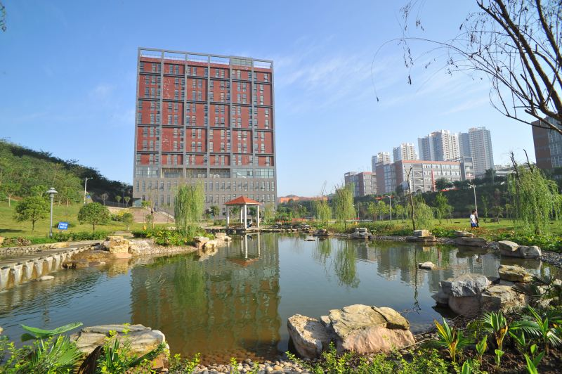
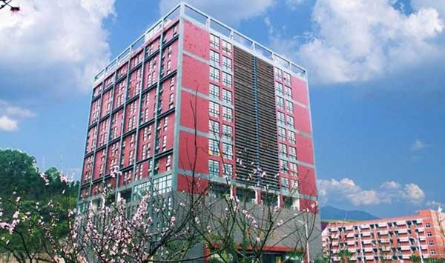

校园风光
Notes:
更多优质模板尽在当图网 http://www.99ppt.com/

Slide 32
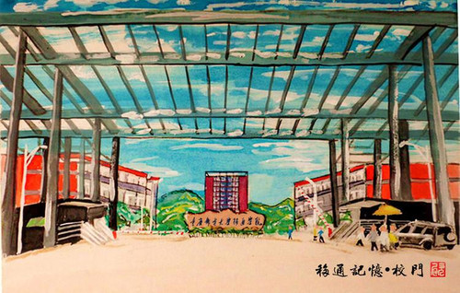
School Campus
谢 谢 观 看
汇报小组：王炸
时间：2019年

